Slide 1
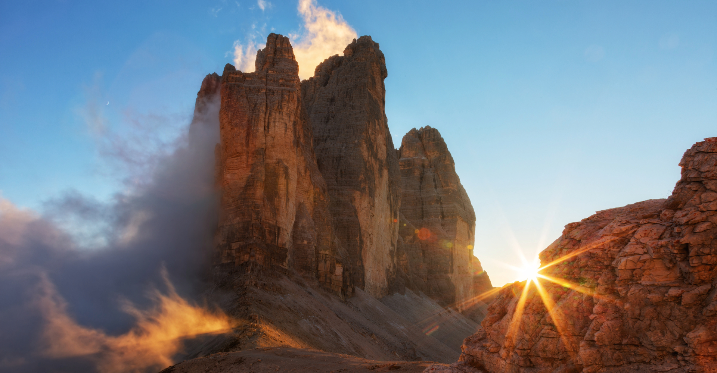
Séjour privatif Club Oxygène
Découverte des Dolomites et du Sud Tyrol
Mi / fin Août 2026

Slide 2
Infos sur le voyage
Groupe privatif Club Oxygène
12 à 14 participants
Début du séjour
16h30 à la Piazza Roma à Cortina d’Ampezzo
Période de départ
Mi / fin août 2026
Fin du séjour
À la gare de Bressanone-Brixen en matinée (connexion pour Venise)
Durée
14 jours, 13 nuits, 11 jours et demi de marche

Slide 3
Infos sur le voyage
Niveau 2 / 5
Pas de difficulté technique majeure.
Facile à moyen
De 2h à 5h30 de marche
et/ou 300 à 700 m de dénivelé positif et 300 à 900 m de dénivelé négatif dans la journée
Pas de passage technique
Chemins et sentiers faciles à moyens.
Le séjour en semi-itinérance, avec trois changements d’hôtel au cours des deux semaines.
J2 : passage sous les falaises d’Averau : très très
léger passage exposé au vertige, sur 350m.
J4 : pas de difficulté mais courte descente raide (sur
400m) lors de la traversée sous la Tofane de Rozes,
sur sentier en terre/herbe (pas de pierrier). Pas de
sujet au vertige mais il faut cependant faire
attention. Il n’y a pas de vide de part et d’autre, juste
une pente enherbée raide sur cette courte distance.

Slide 4
Infos sur le voyage
Encadrement
Transport des bagages
Par un accompagnateur en montagne diplômé d'État français
Voyage en semi-itinérance. Vous ne portez qu’un petit sac avec vos affaires de la journée.
Météo
Transferts
Incertaine ☺
Prévoir du linge pour le soleil, la pluie et le froid !
En bus privés et bus publics
Pendant le séjour à Cortina, les transferts sont presque tous privés sauf le J6. Il y a beaucoup de monde sur place et très peu de connections en bus publics.
Pour le séjour dans le Sud Tyrol, les transferts sont en bus public. La région est plus tranquille, les transferts sont plus courts et les connections en bus sont efficaces.

Slide 5
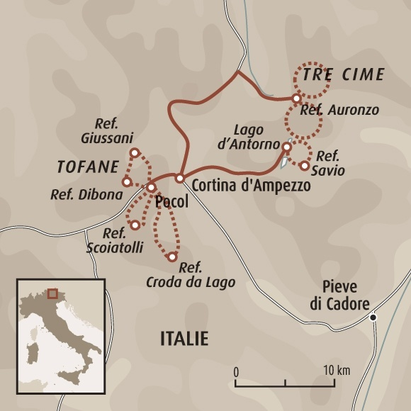
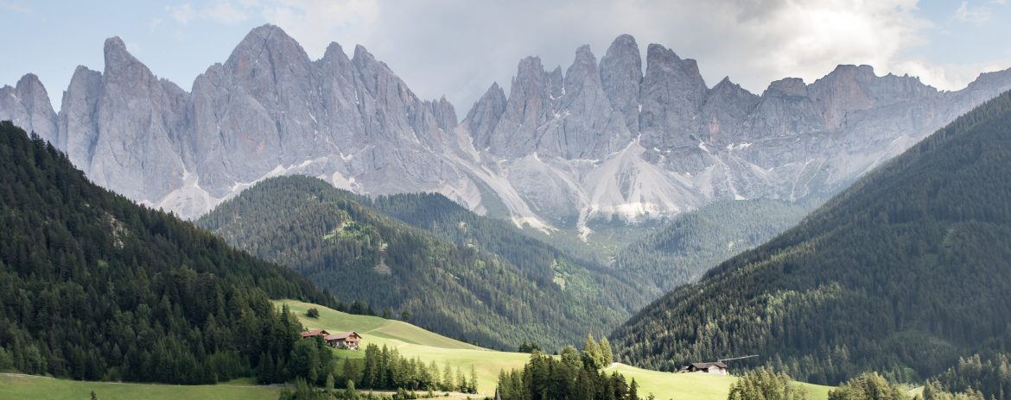
1ère Semaine
Les Dolomites
Accueil à Cortina d’Ampezzo à 16h30 et transfert en bus privatif jusqu’à Pocol.
Installation pour 4 nuits à l’hôtel. Présentation de la semaine de randonnée par l’accompagnateur.

Slide 6
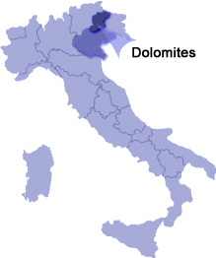
Les Dolomites
Les Dolomites se trouvent dans le Nord-Est de l’Italie, à cheval sur plusieurs régions (le Trentin-Haut-Adige / Sud-Tyrol, la Vénétie et une petite partie du Frioul-Vénétie Julienne)
Paysages : montagnes de calcaire aux formes spectaculaires, falaises rosées au coucher du soleil.
Nature : parcs naturels, lacs alpins, forêts et prairies fleuries.
Activités : randonnée, escalade, ski, vélo.
Culture : carrefour entre traditions ladines, tyroliennes et italiennes.
Ambiance : un mélange de majesté sauvage et de charme alpin.

Slide 7
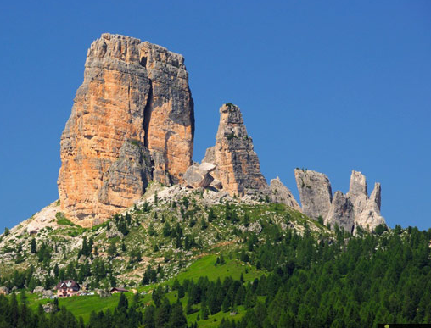
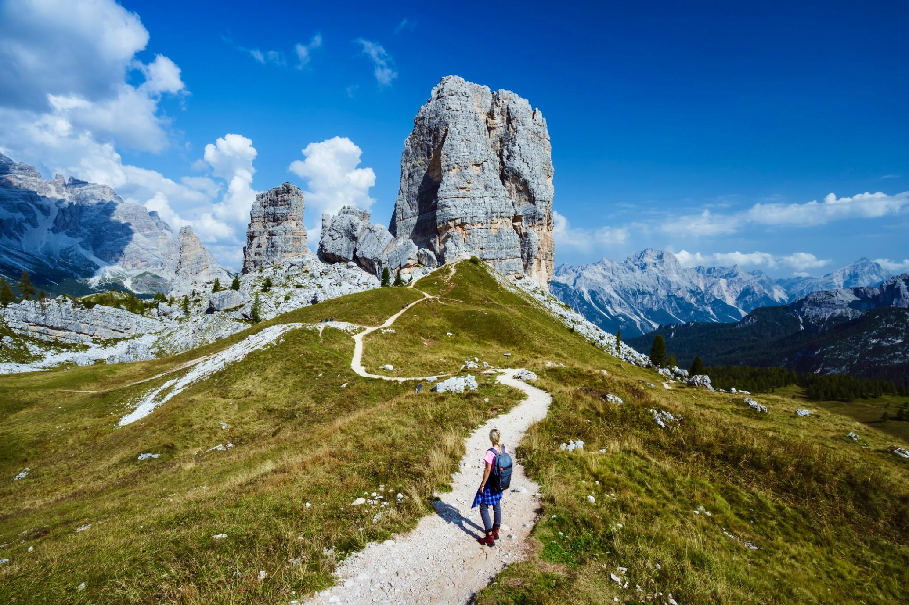
Jour 2 : Cinque Torri
Temps de marche : entre 4h et 4h30
Dénivelé + : 350 m
Dénivelé - : 715 m
Distance parcourue : 10 km

Slide 8
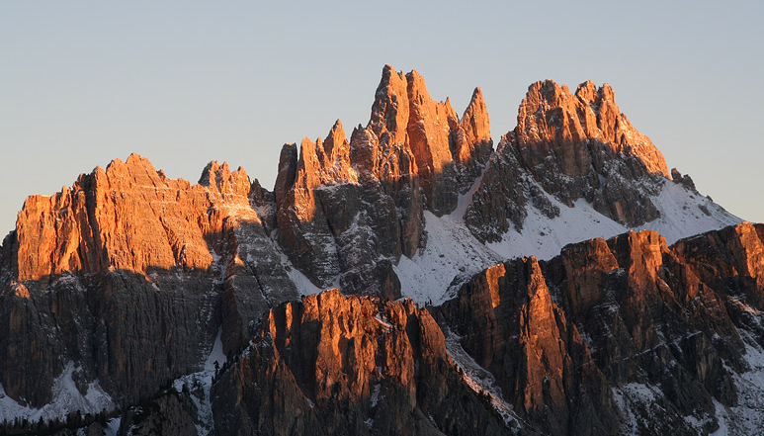
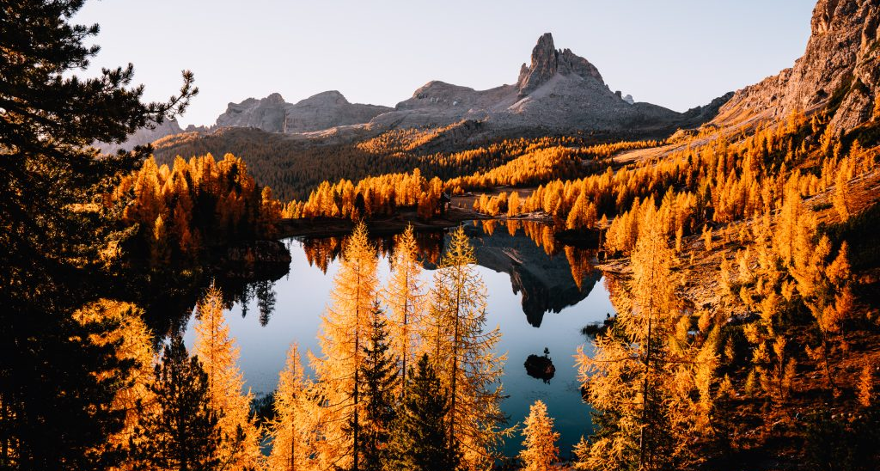
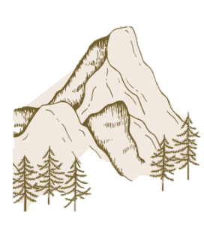
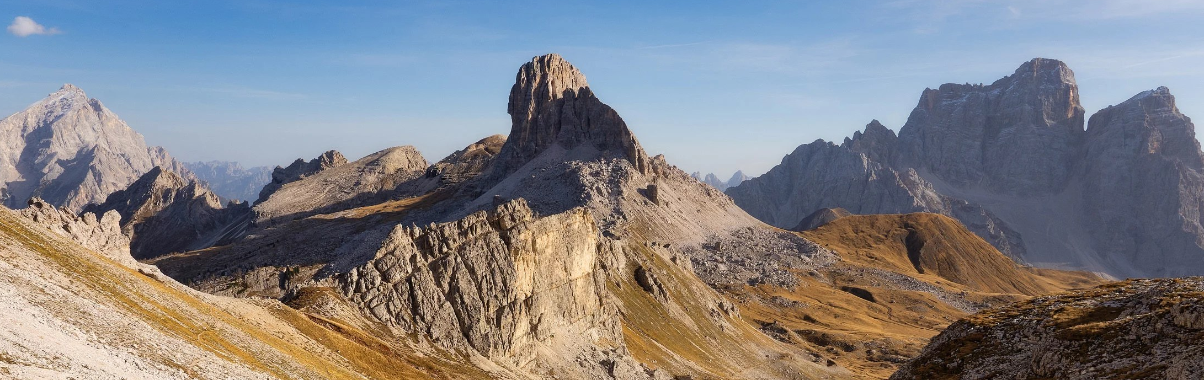
Jour 3 : Le lac de la Croda da Lago
Temps de marche : entre 4h30 et 5h
Dénivelé + : 350 m
Dénivelé - : 900 m
Distance parcourue : 11 km

Slide 9
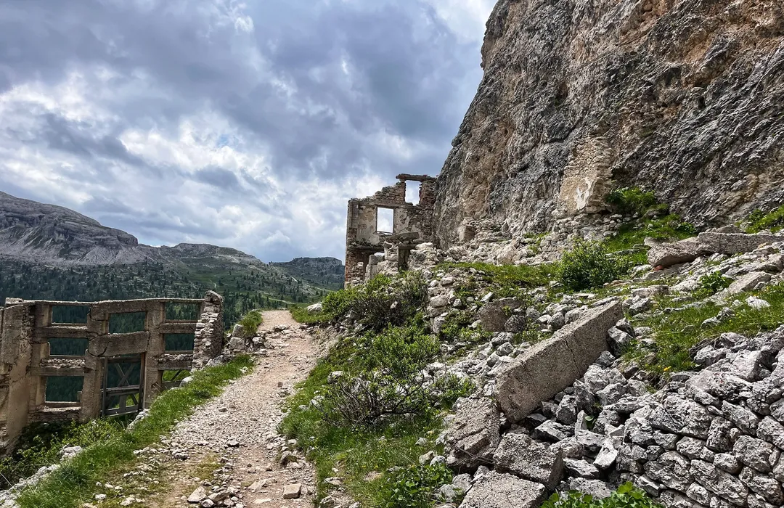
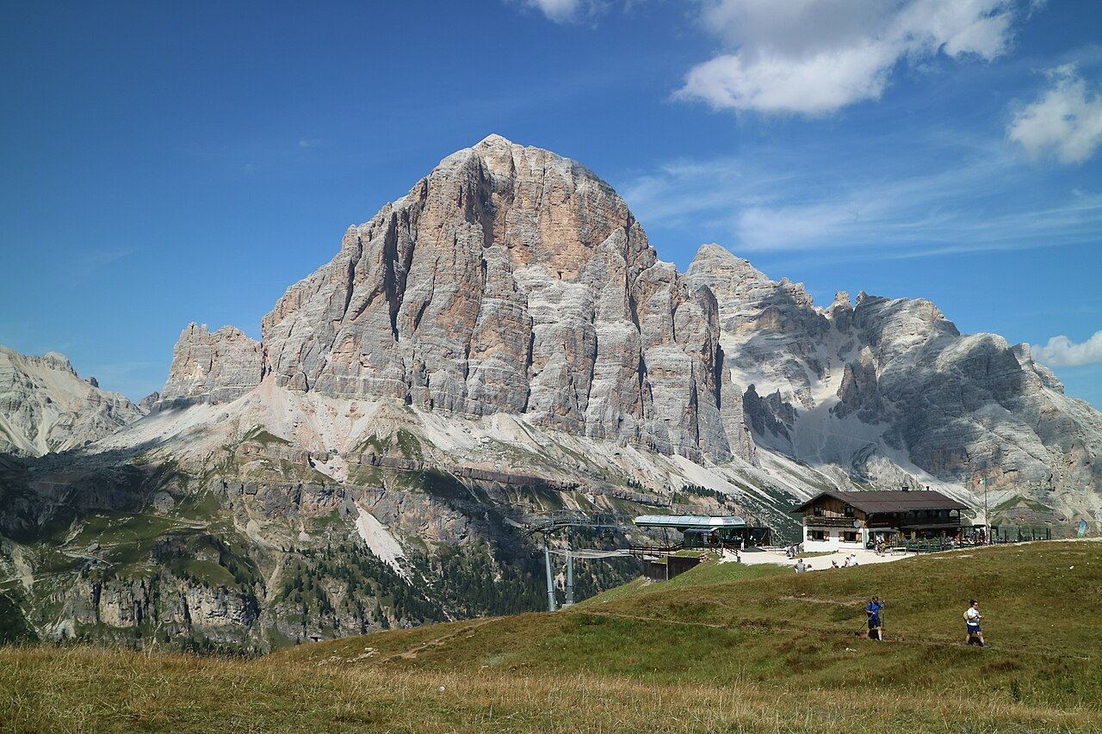
Jour 4 : Traversée du massif du Tofane
Temps de marche : entre 4h et 4h30
Dénivelé + : 350 m
Dénivelé - : 630 m
Distance parcourue : 11 km

Slide 10
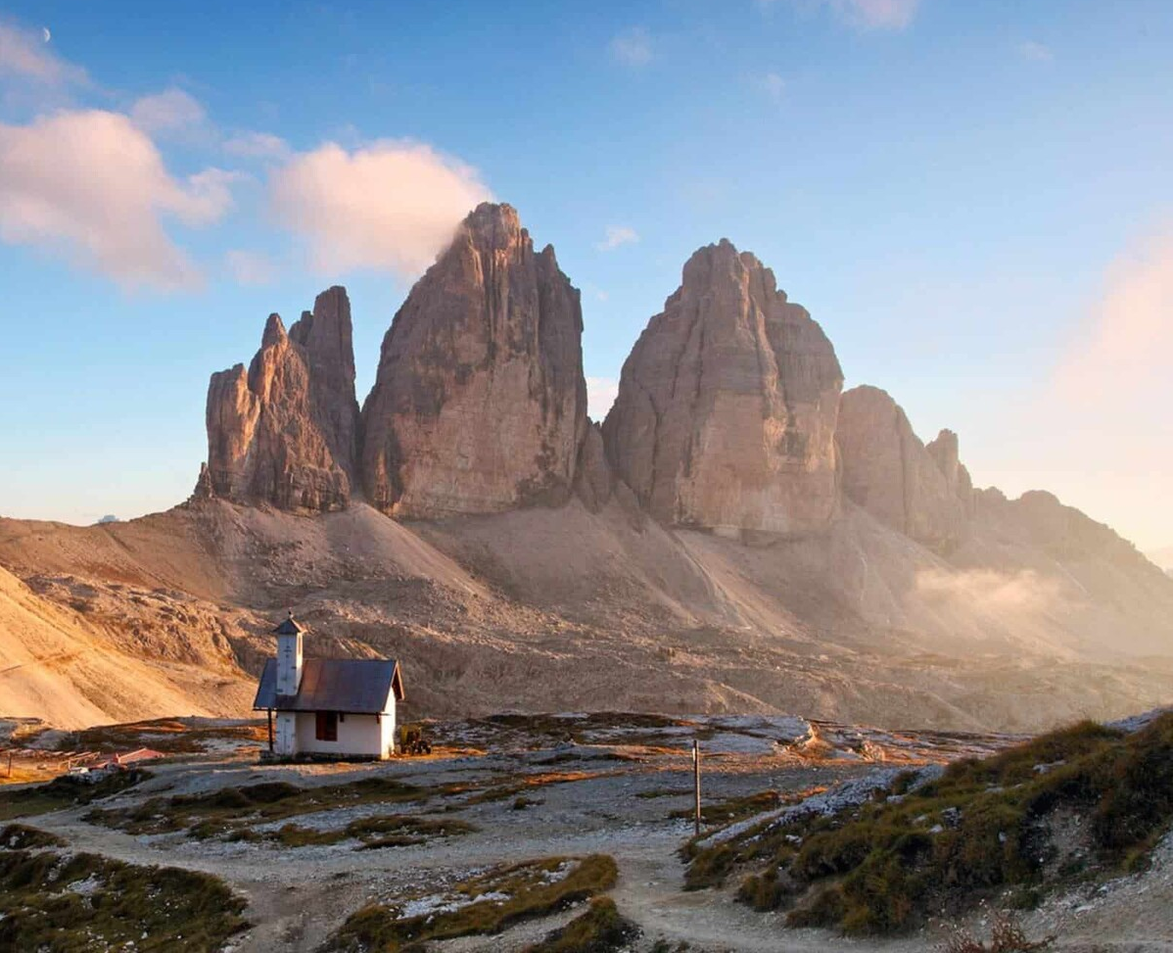
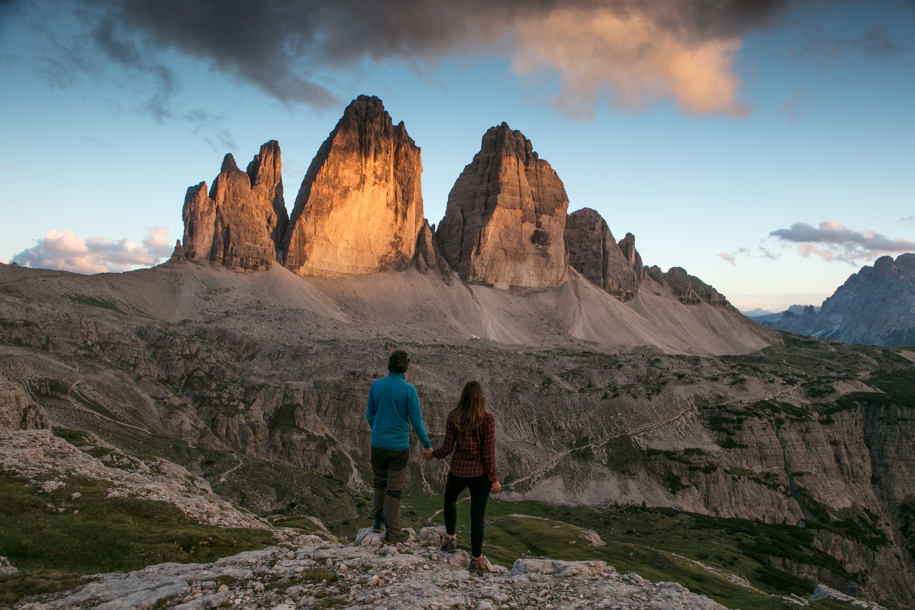
Jour 5 : Tre Cime (faces ouest et nord)
Temps de marche : entre 4h30 et 5h
Dénivelé + : 450 m
Dénivelé - : 860 m
Distance parcourue : 15 km

Slide 11
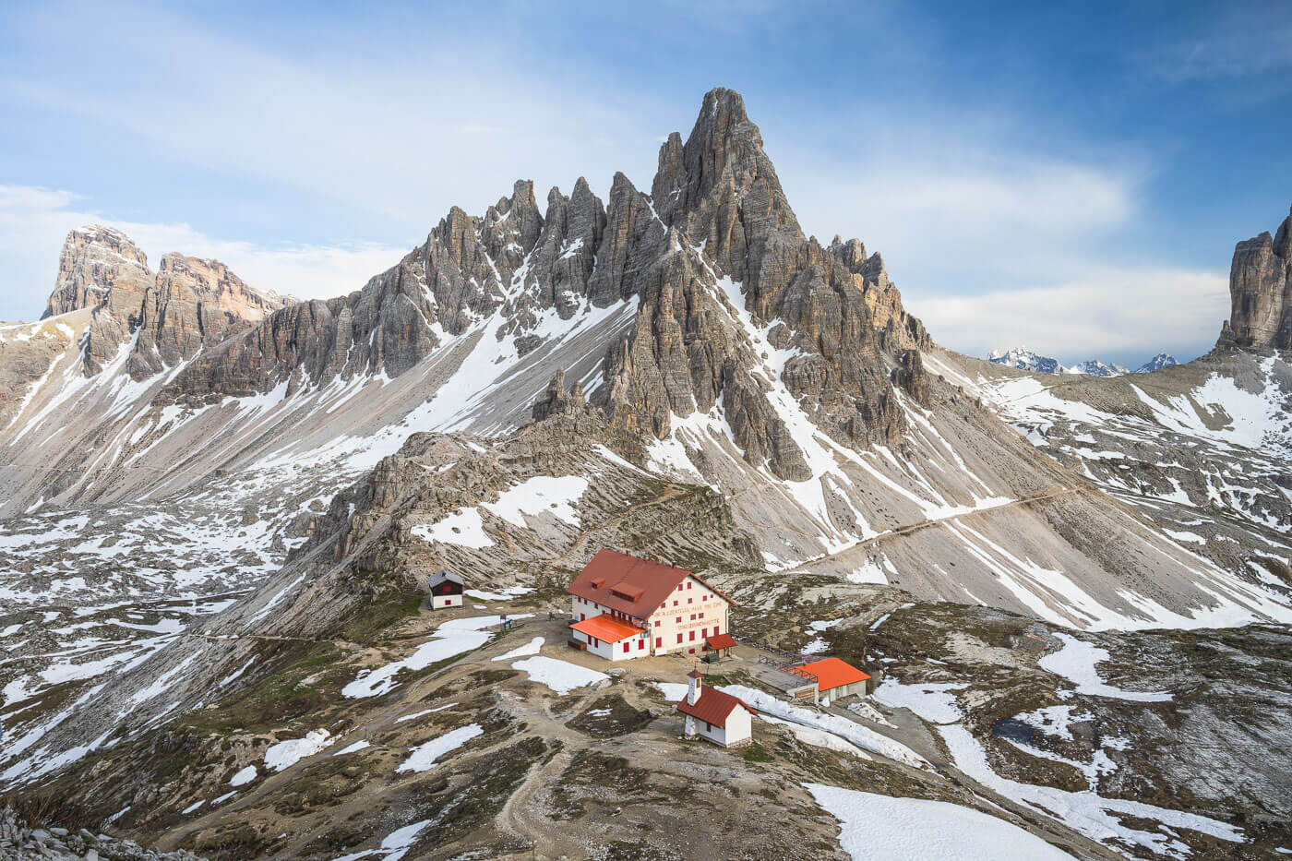
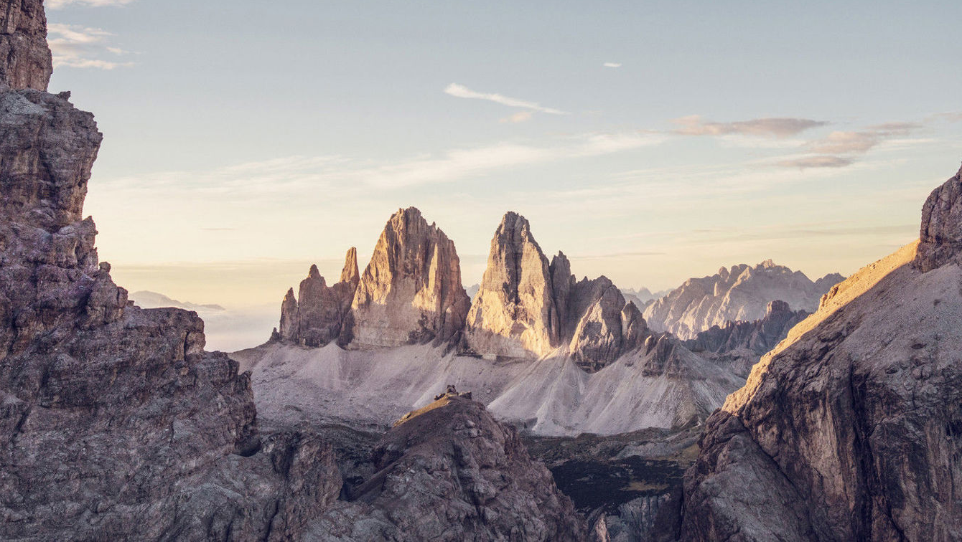
Jour 6 : Les Tre Cime de Lavaredo (face est et sud)
Temps de marche : entre 4h et 4h30
Dénivelé + : 590 m
Dénivelé - : 590 m
Distance parcourue : 12 km

Slide 12
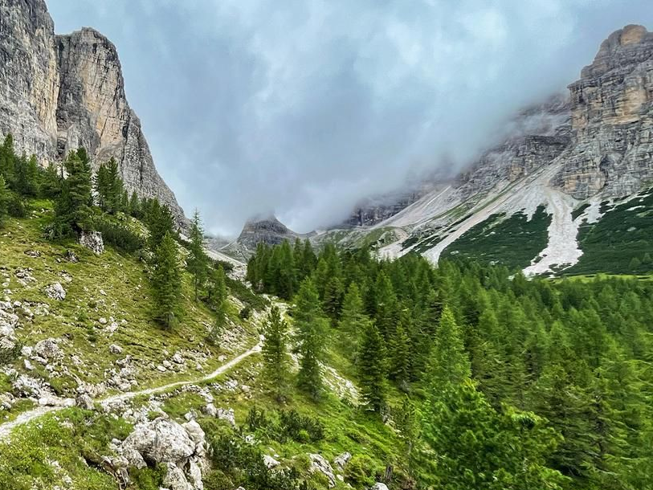
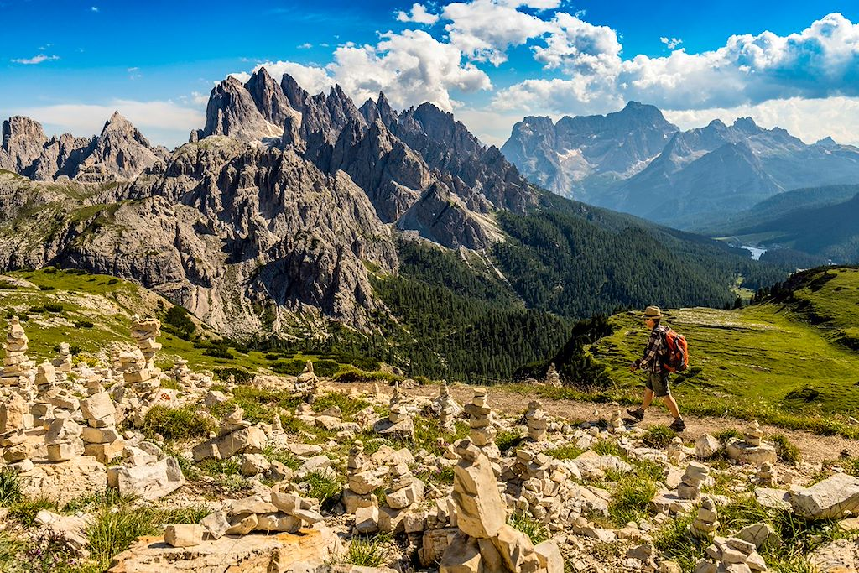
Jour 7 : Vallée sauvage de Popéna
Temps de marche : entre 3h30 et 4h
Dénivelé + : 400 m
Dénivelé - : 400 m
Distance parcourue : 8 km

Slide 13
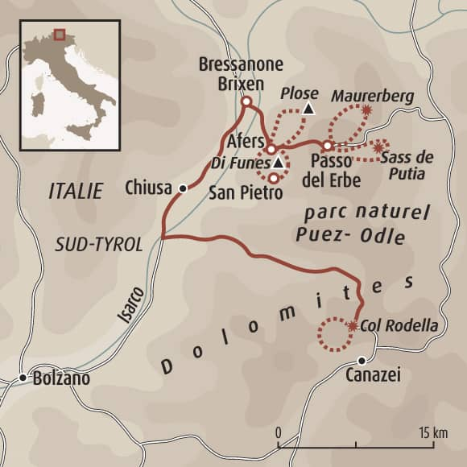
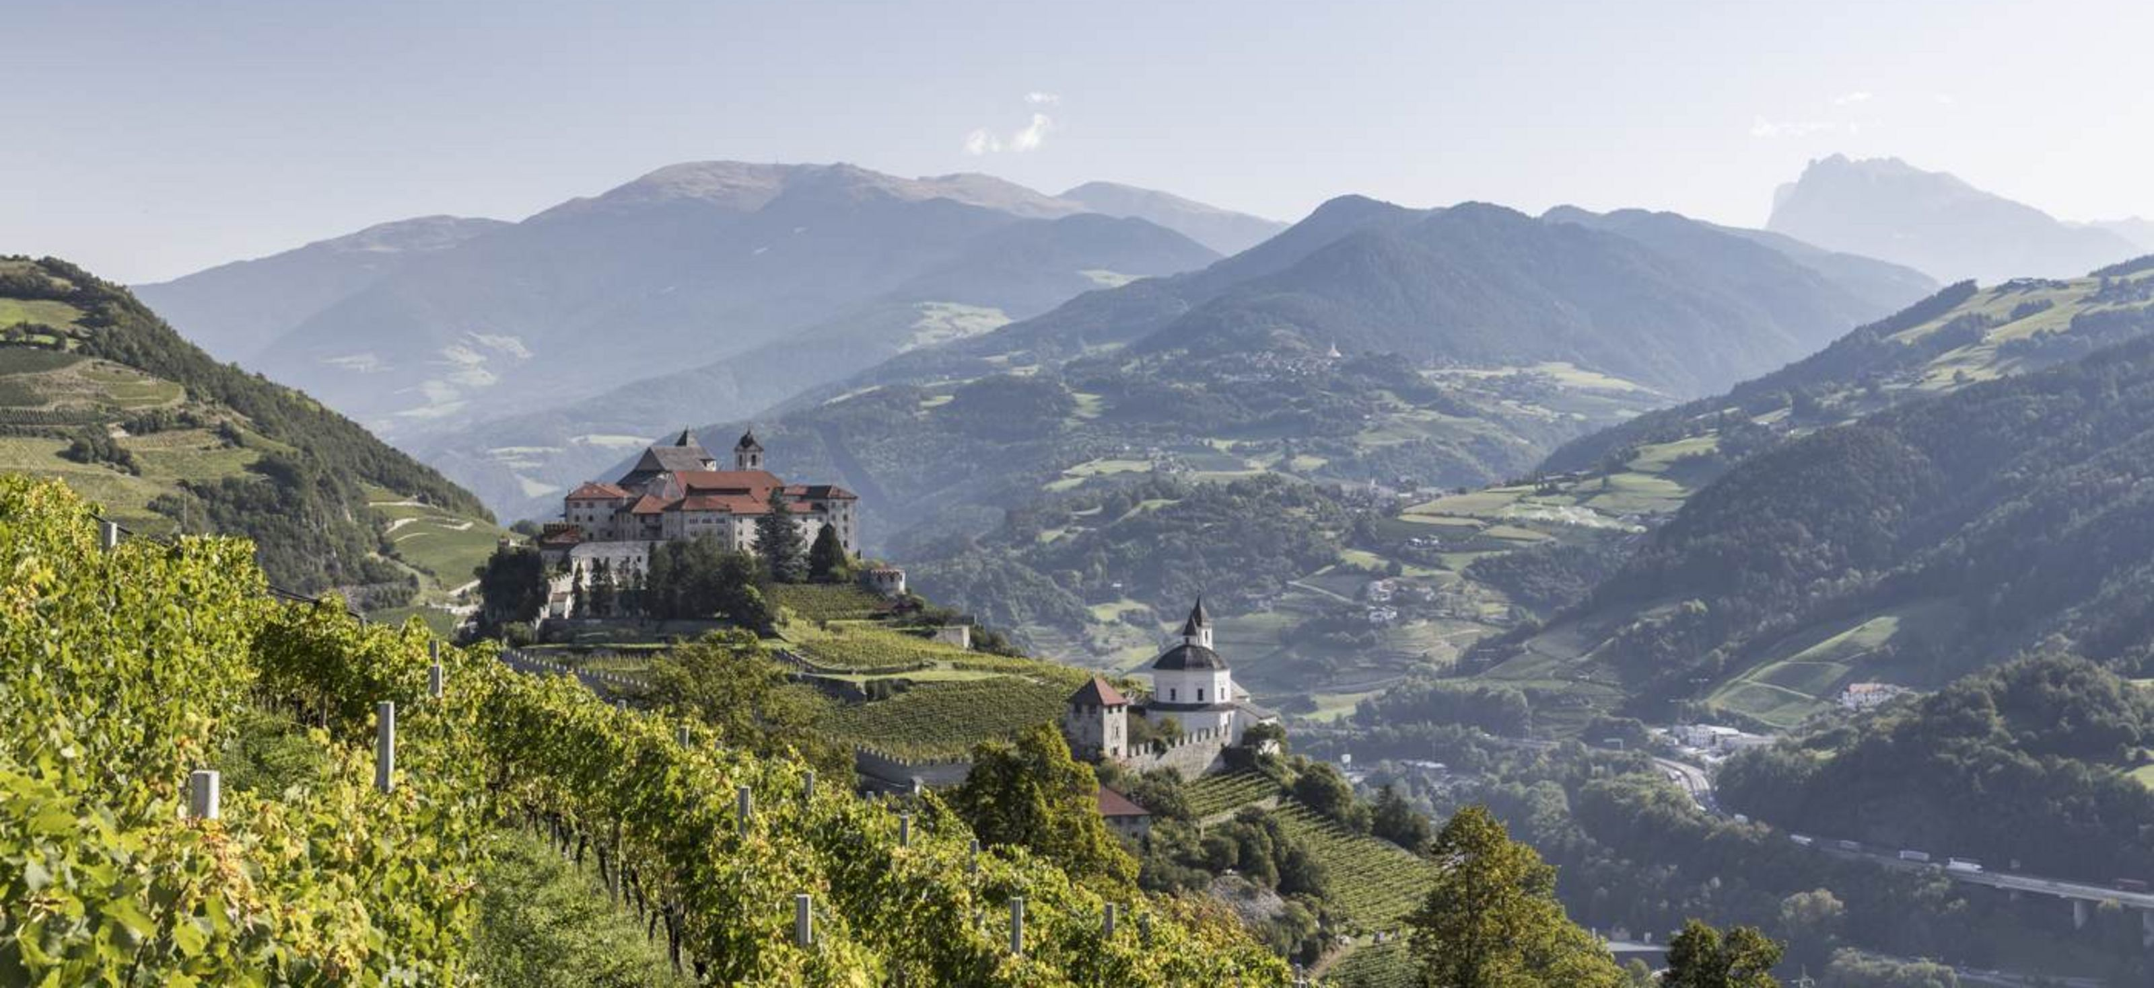
2ème Semaine
Le Sud Tyrol
Journée de transfert vers le Sud-Tyrol.
Au départ du Lac de Misurina, en passant par Cortina et la Vallée Pusteria, vous rejoindrez la Vallée Isarco.

Slide 14
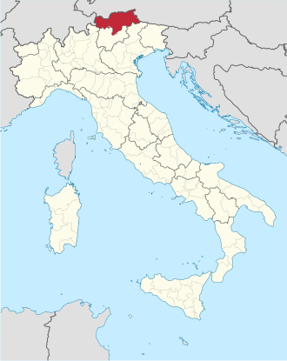
Le Sud Tyrol
Le Sud-Tyrol (ou Haut-Adige) est une région alpine du nord de l’Italie,
frontalière de l’Autriche et de la Suisse.
Paysages : montagnes spectaculaires, vallées verdoyantes, vignobles.
Culture : mélange unique de traditions autrichiennes/tyroliennes et italiennes.
Langues : majorité germanophone, mais aussi italien et ladin.
Spécialités : vins, pommes, cuisine mêlant strudel, knödel et pasta.
Atmosphère : à la fois alpine et méditerranéenne, entre nature sauvage et villages pittoresques.

Slide 15
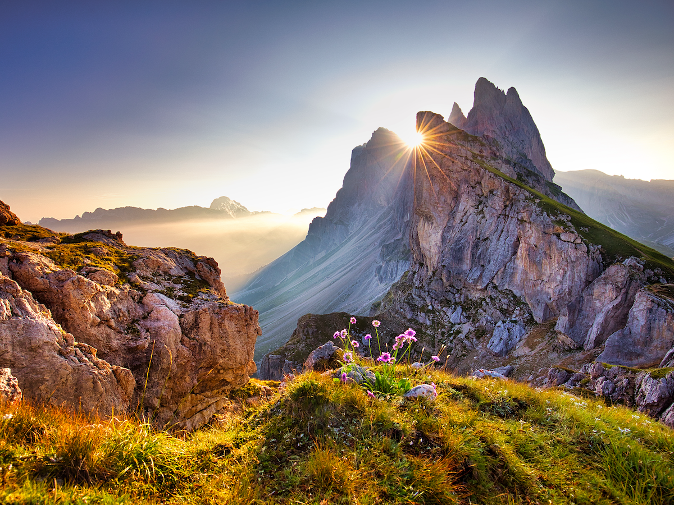
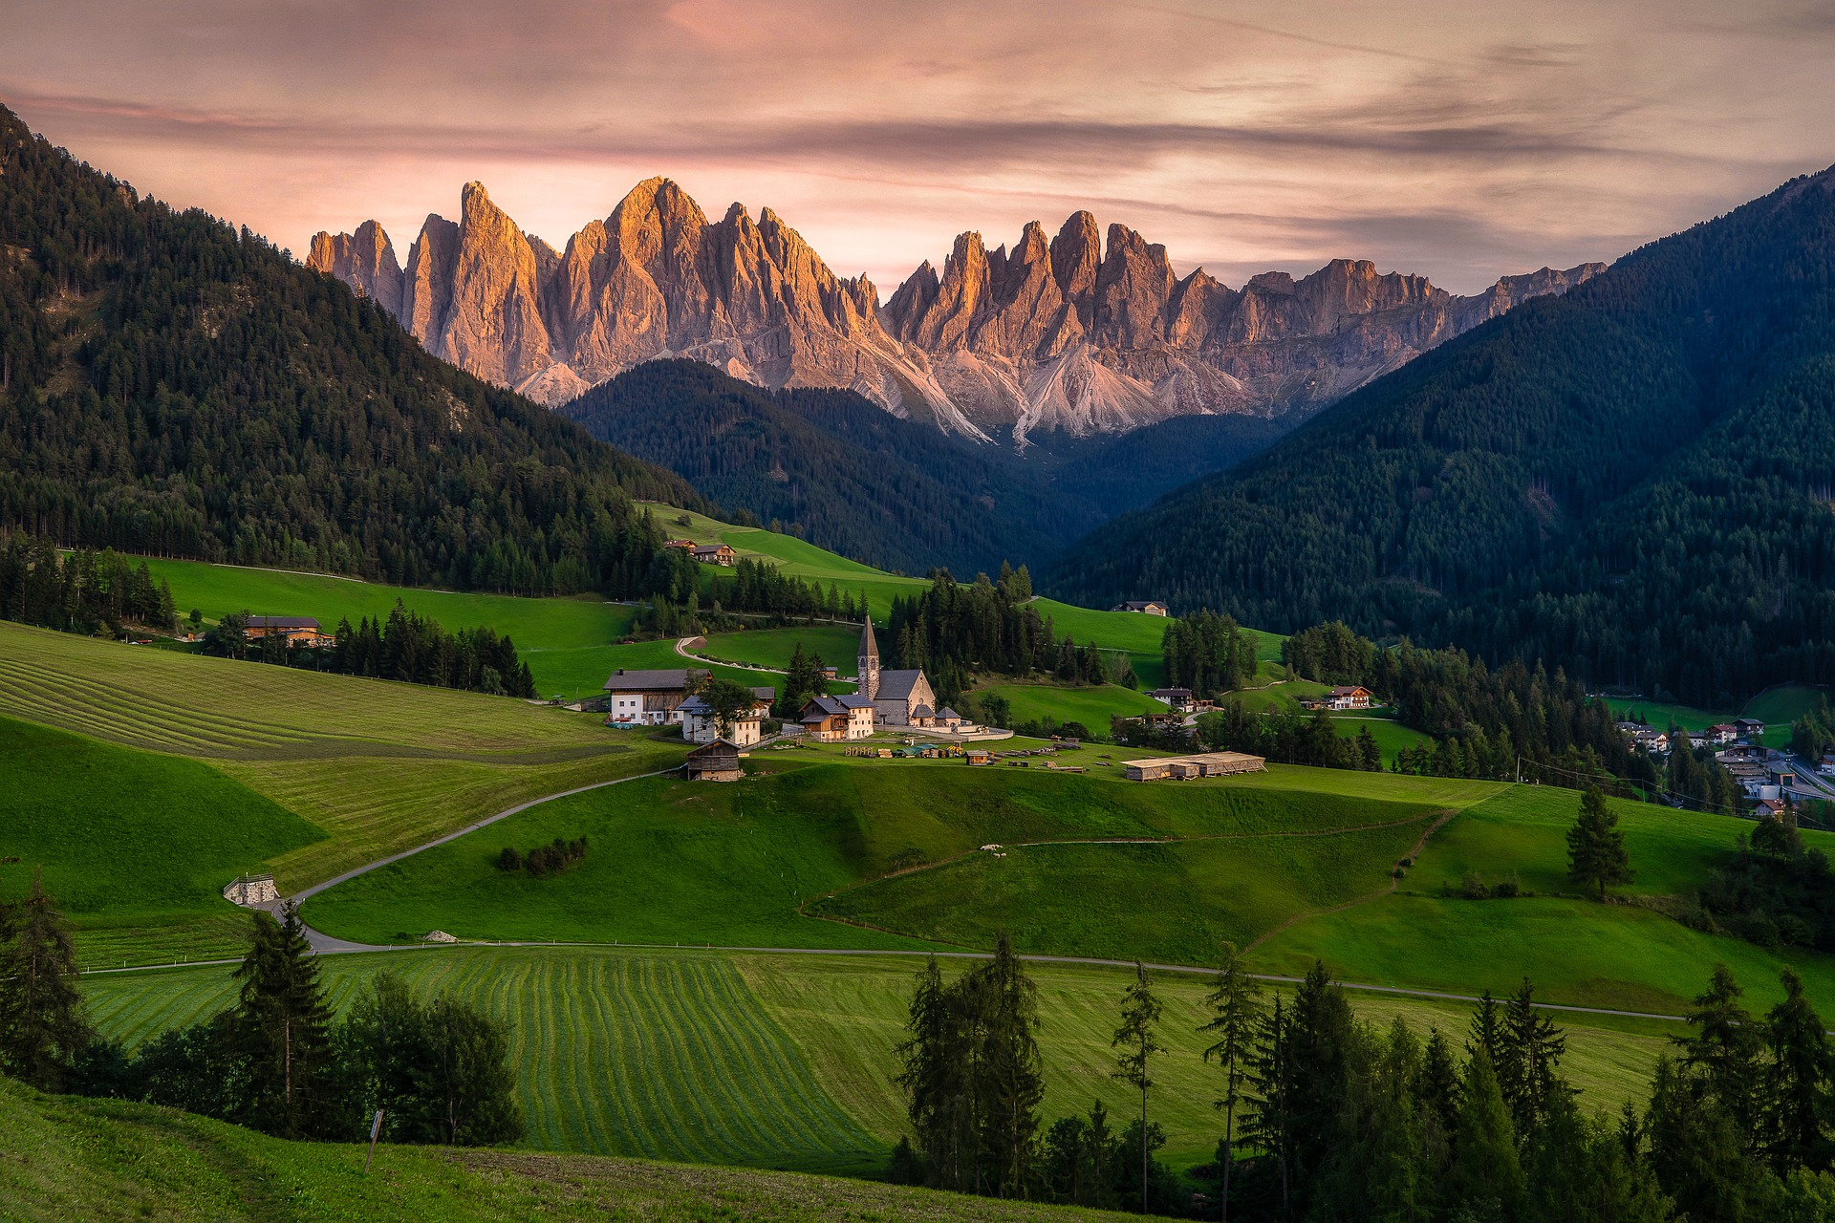
Jour 9 : Vallée de Funès et sommets de l'Odle
Temps de marche : entre 5h et 5h30
Dénivelé + : 690 m
Dénivelé - : 690 m
Distance parcourue : 11 km

Slide 16
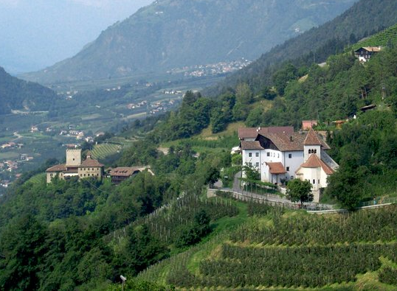
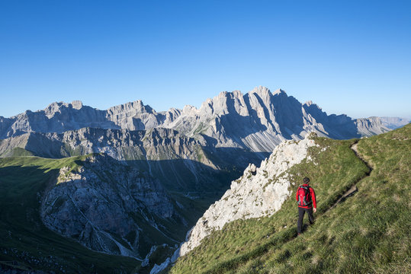
Jour 10 : Eores - Val di Funès - San Pietro
Temps de marche : entre 5h et 5h30
Dénivelé + : 410 m
Dénivelé - : 750 m
Distance parcourue : 7 km

Slide 17
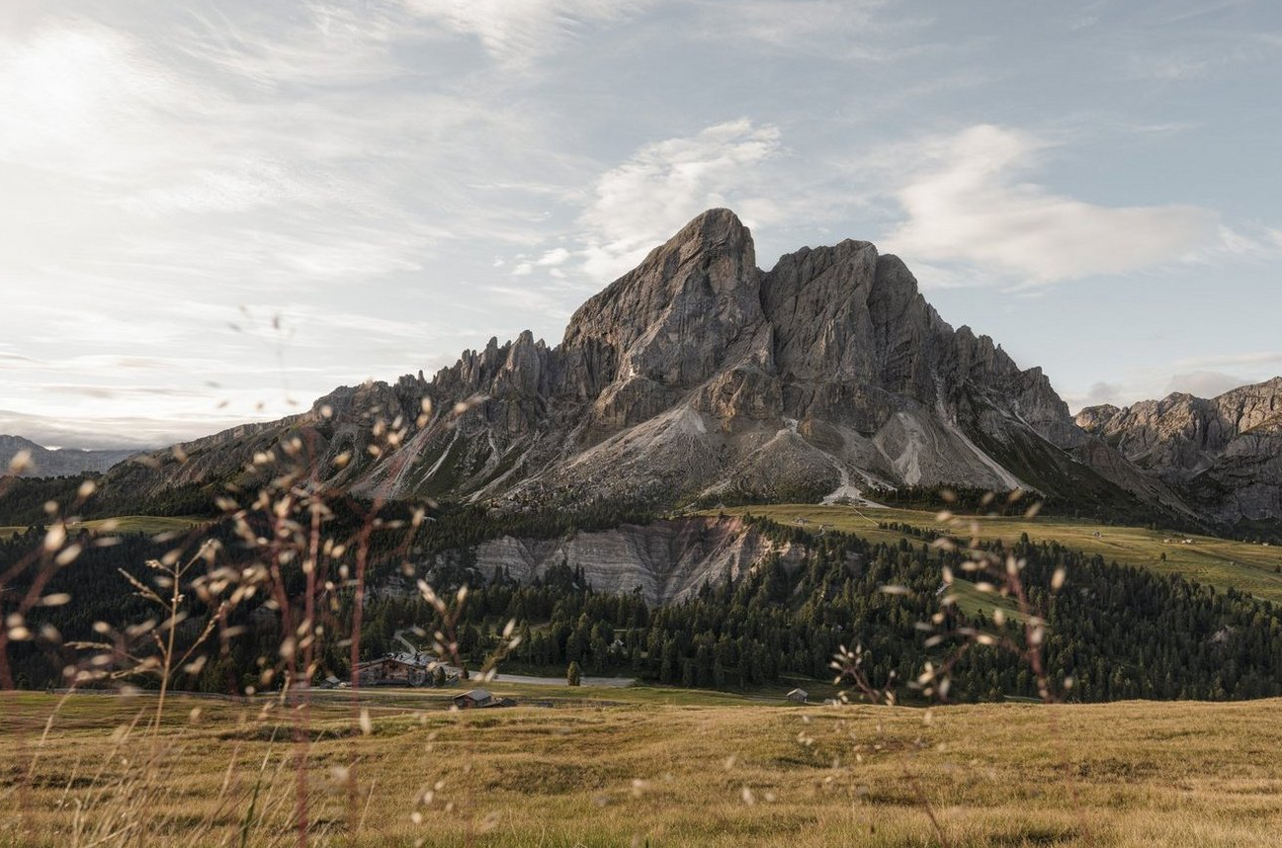
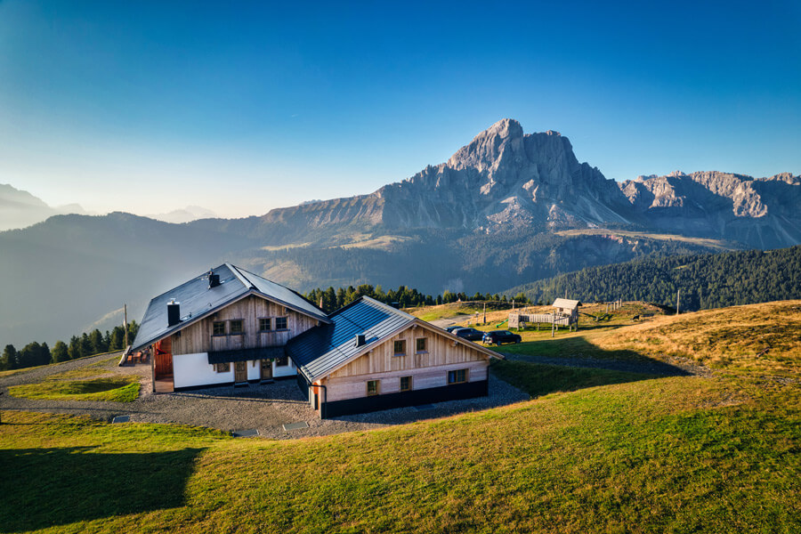
Jour 11 : Ju dà Val (2177 m) - Cabane de Maurerberg
Temps de marche : entre 5h et 5h30
Dénivelé + : 600 m
Dénivelé - : 600 m
Distance parcourue : 14 km

Slide 18
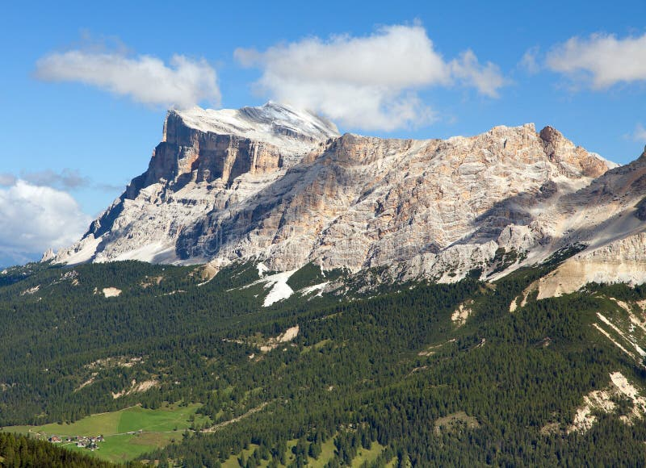
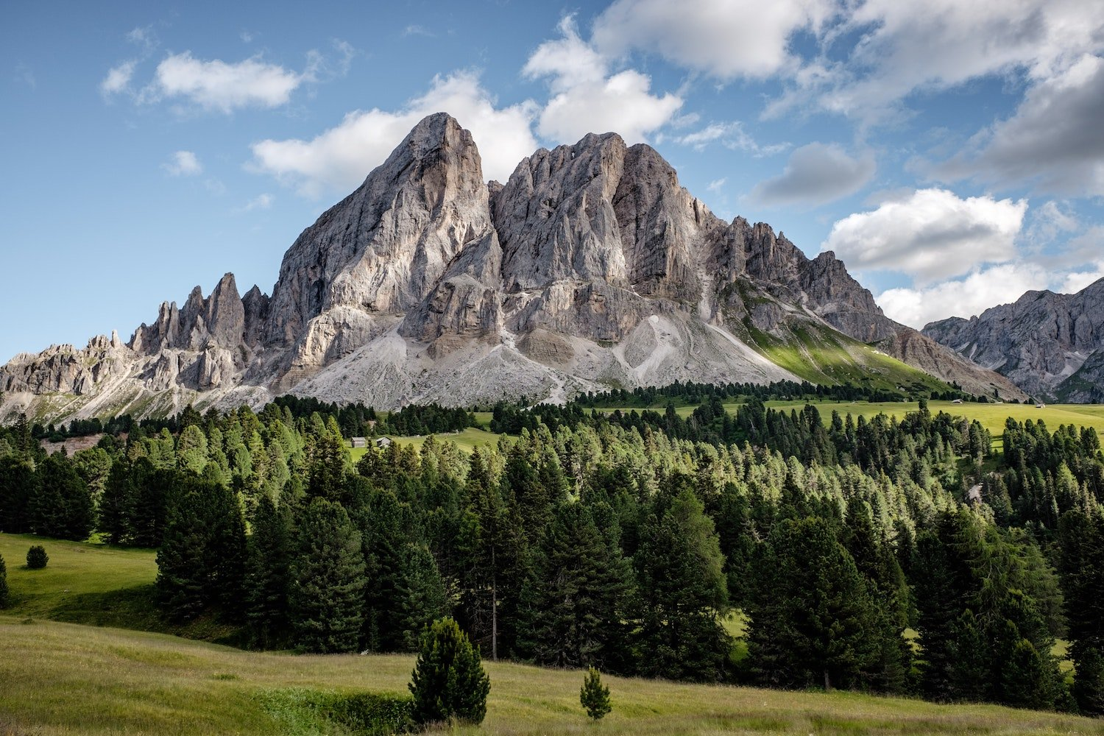
Jour 12 : Passo delle Erbe, boucle autour du Sass de Putia
Temps de marche : entre 5h30 et 6h
Dénivelé + : 640 m
Dénivelé - : 640 m
Distance parcourue : 14 km

Slide 19
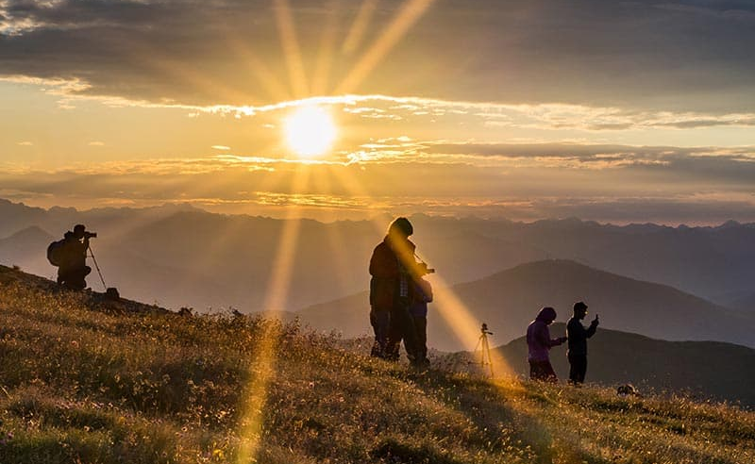
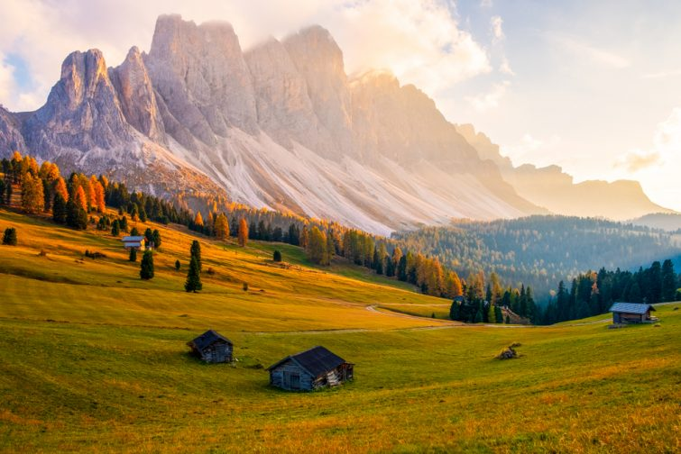
Jour 13 : Boucle des trois sommets du Massif de Plose
Temps de marche : entre 5h et 5h30
Dénivelé + : 580 m
Dénivelé - : 580 m
Distance parcourue : 15 km

Slide 20
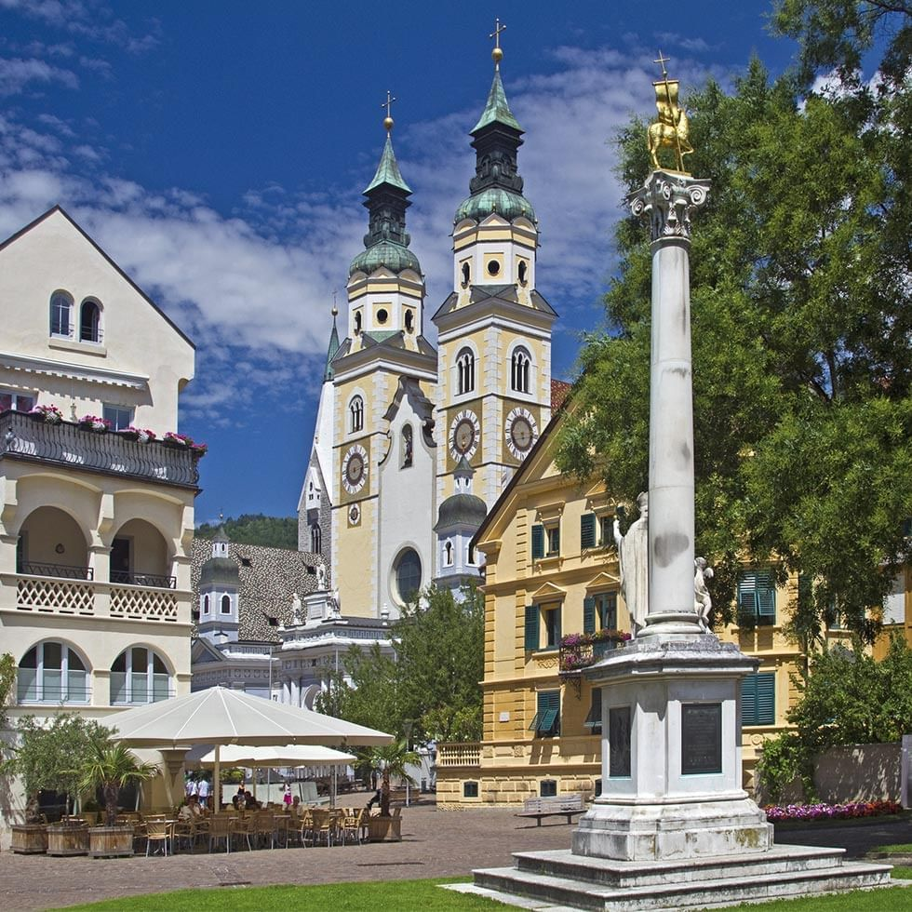
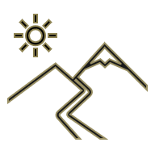
Jour 14 : Eores - Bressanone - fin du séjour
Après le déjeuner, transfert la gare de Bressanone-Brixen, d’où vous pouvez prendre le train pour Venise (train non inclus).
Fin du voyage et de nos services.

Slide 21
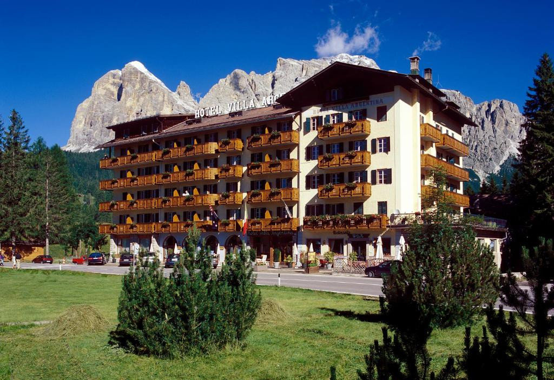
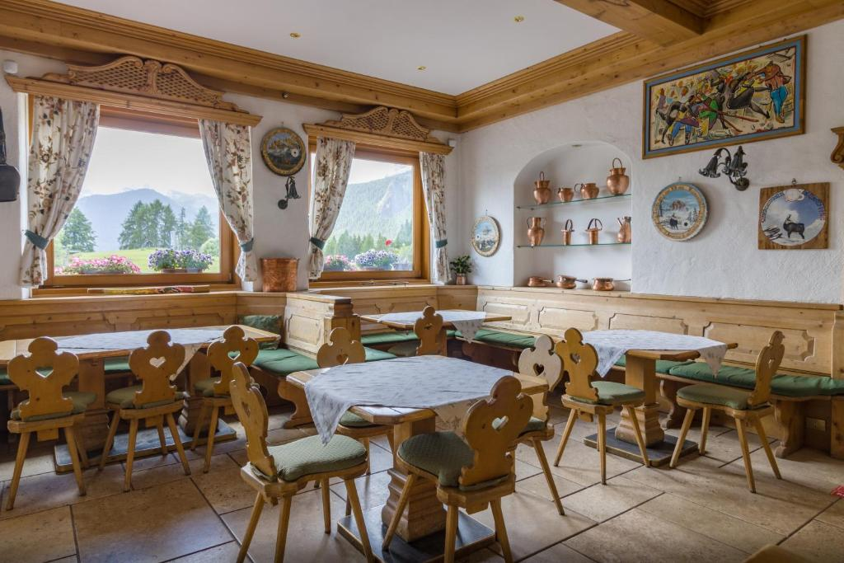
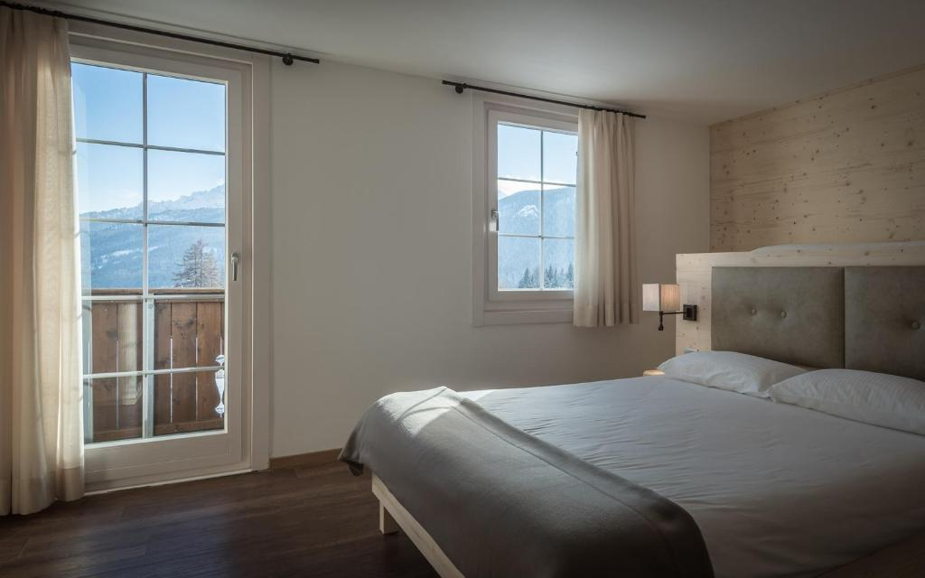
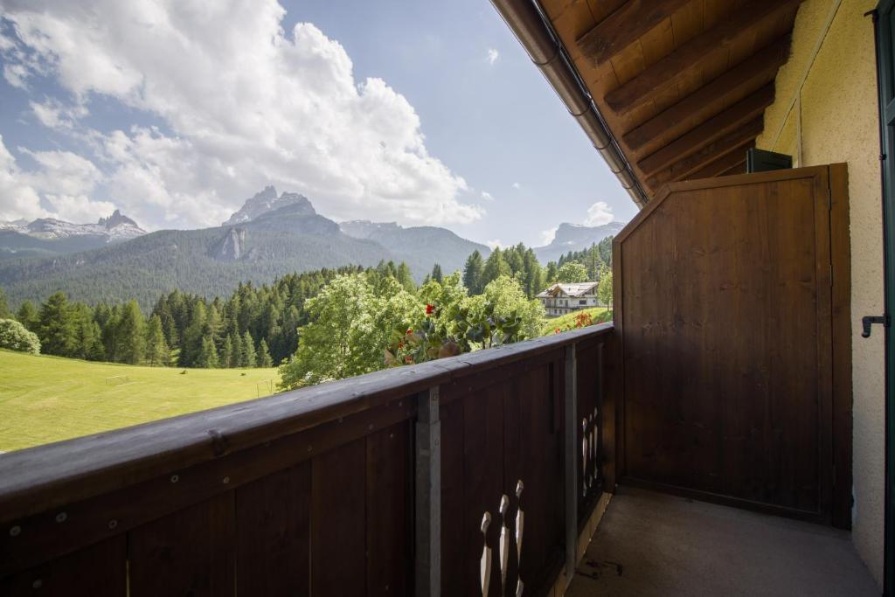
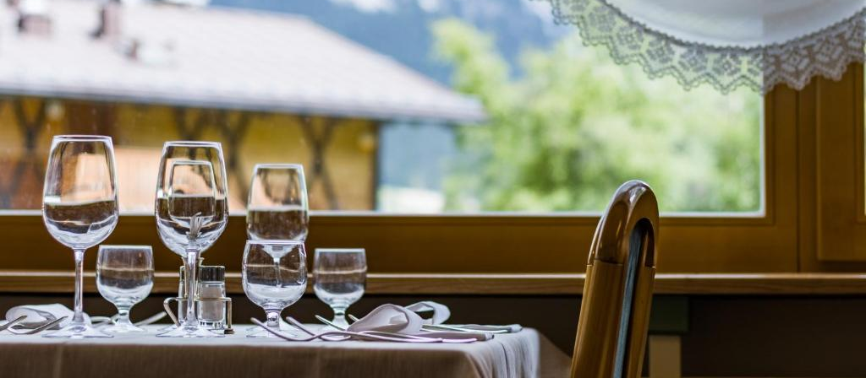
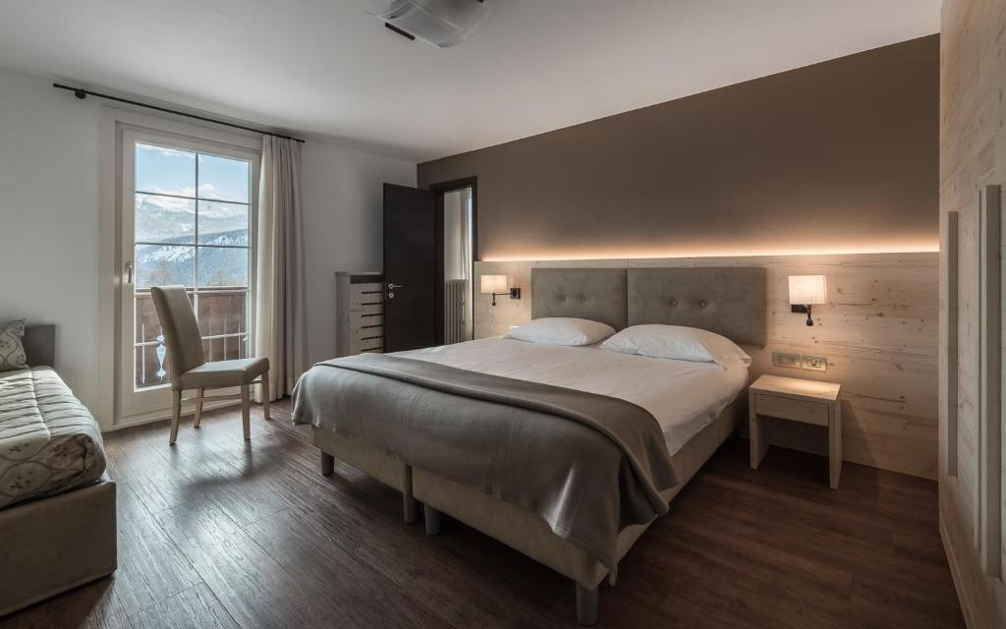

Hôtel Villa Argentina
Hébergements
J1 au J5
4 nuits en hôtel*** à Pocol

Slide 22
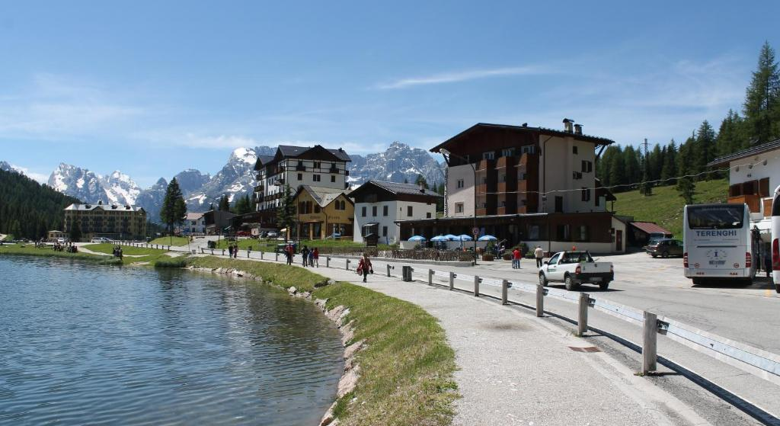
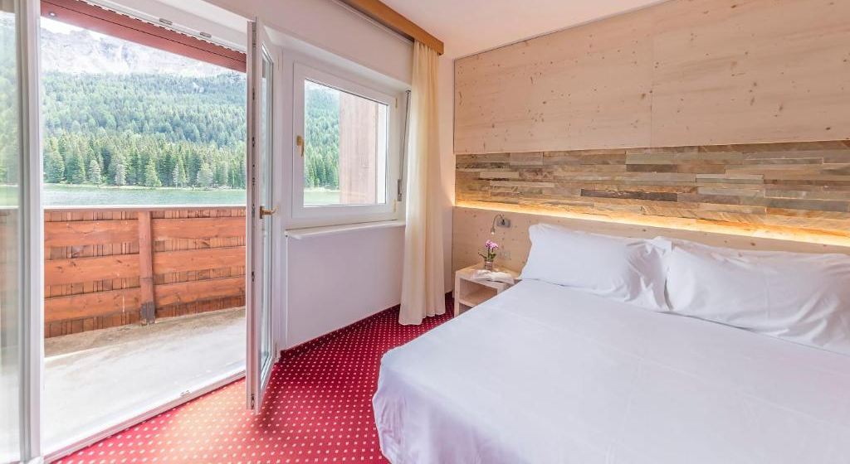
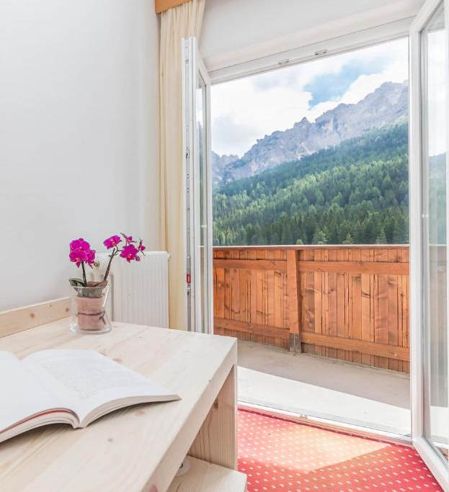
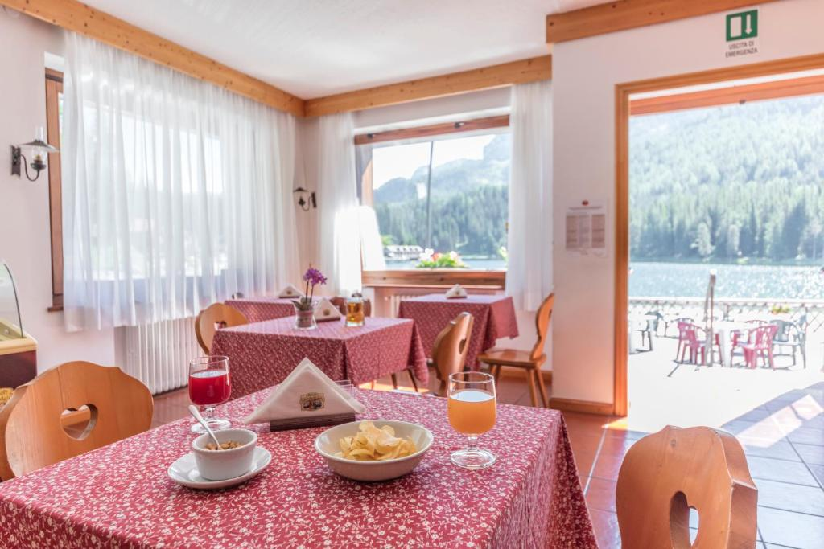
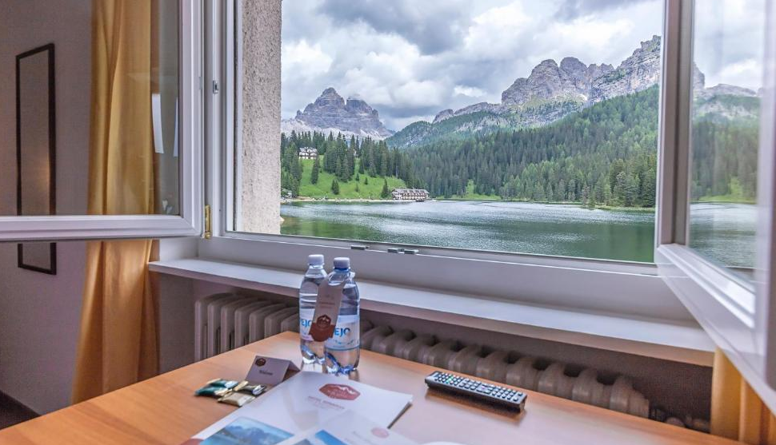
Hôtel Sorapiss
Hébergements
J5 au J8
3 nuits en hôtel*** au bord du lac de Misurina

Slide 23
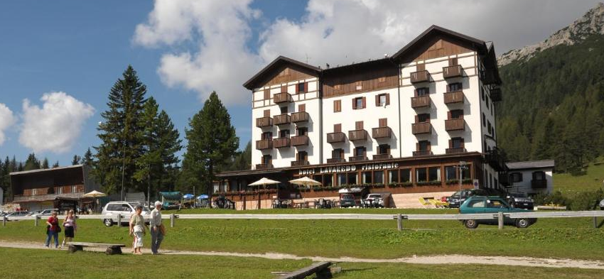
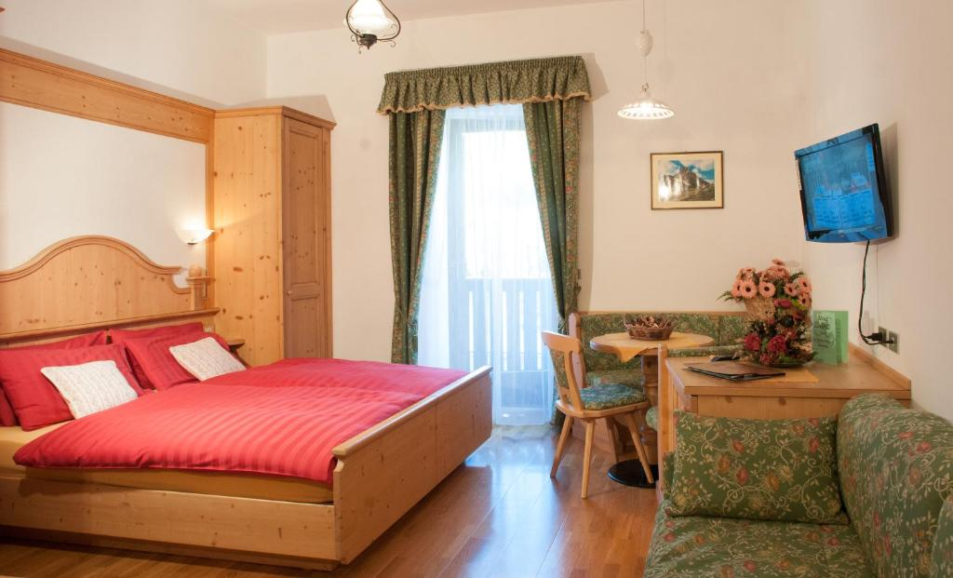
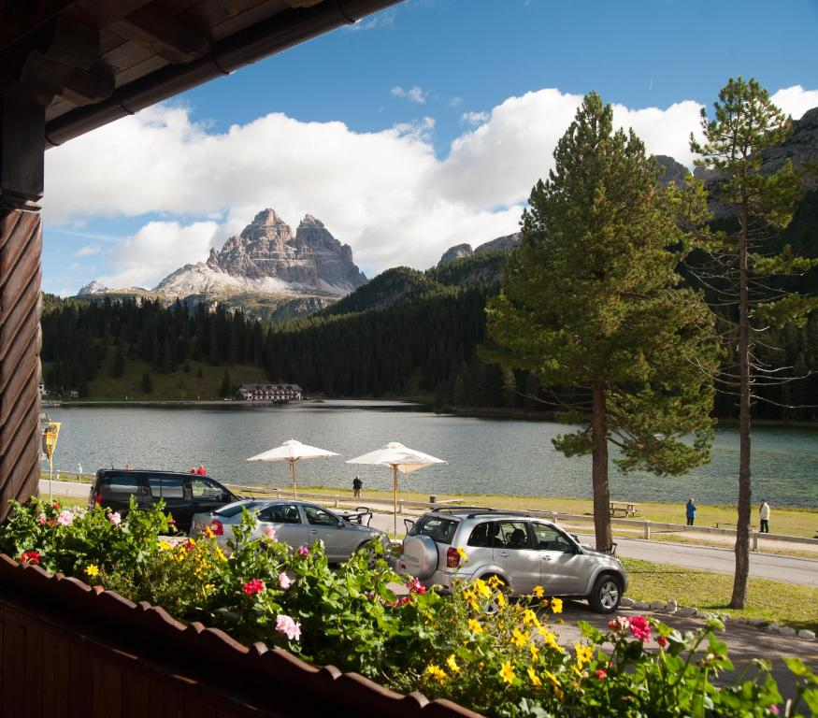
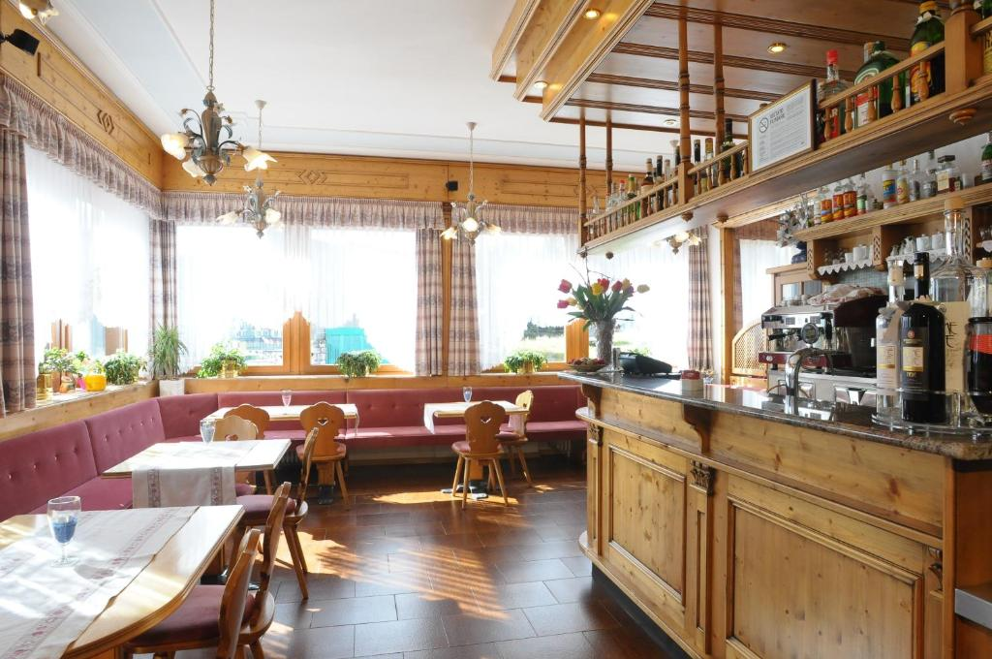
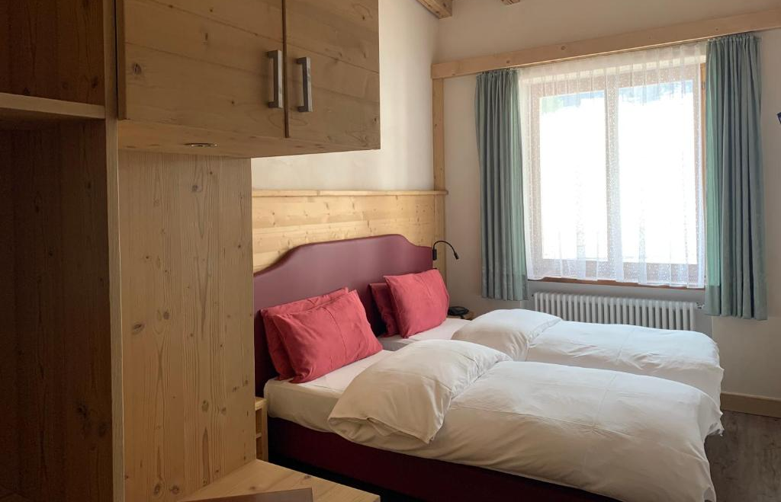
Hôtel Lavaredo
Hébergements
J5 au J8
3 nuits en hôtel*** au bord du lac de Misurina

Slide 24
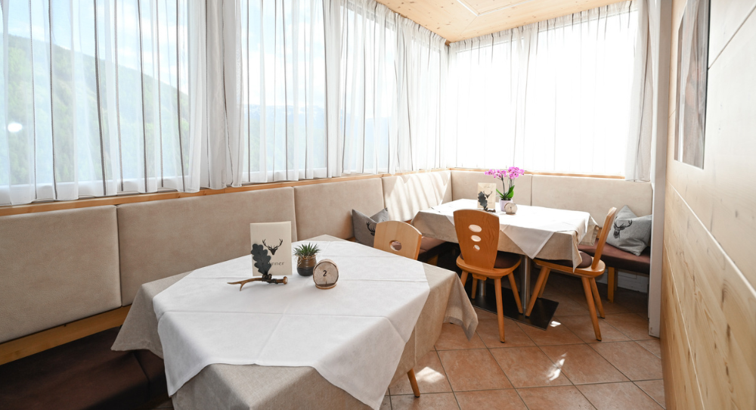




Le Gasthof Jägerheim
Hébergements
J8 au J14
6 nuits en hôtel*** à Eores (Afers)

Slide 25

Accès depuis le Québec
Vol direct entre Montréal & Venise
En attente des dates pour août 2026

Slide 26

Accès à Cortina d’Ampezzo
À l'arrivée :
Bus public de Venise à Cortina d'Ampezzo
2h30 de bus
Environ 30€ aller
Départ depuis l’aéroport ou le centre-ville

Slide 27

Accès depuis Bressanone-Brixen
Au départ :
Train entre la Gare de Bressanone-Brixen et Venise en train
Correspondance à Vérone
Environ 4h30

Slide 28

Le prix du séjour
5 950 $ par personne
Base 12 à 14 participants
Portion terrestre

Slide 29
Le prix comprend
L'accompagnement personnalisé dans l'organisation de votre séjour
L'encadrement par un guide de montagne expérimenté français du jour 1 au soir au jour 14 au matin
Le transfert à l'arrivée, de Cortina d'Ampezzo à Pocol
L'hébergement pour 13 nuits en chambre de 2, en hôtel 3***
Les repas en pension complète du souper du jour 1 au déjeuner du jour 14 (avec pique-niques le midi)
Les taxes de séjour
Les transferts privatifs du jour 1 au jour 5, puis le jour 14
Les transferts en bus locaux du jour 6 au jour 13
Les frais d'inscription

Slide 30
Le prix ne comprend pas
Le transport international depuis le Québec
Le bus public de Venise jusqu'à Cortina d'Ampezzo en début de séjour
Le train de Bressanone à Venise en fin de séjour
Les assurances voyages personnelles, y compris médicales
Les pourboires (entre 40€ et 60€ / voyageur)
Les boissons et dépenses personnelles
Les visites de sites et musées
Le supplément pour être en chambre individuelle (930$ - maximum 2 chambres par groupe)

Slide 31
Des questions ?

